Slide 1
Утверждение технических спецификаций тестовых заданий комплексного тестирования для поступления в магистратуру по направлению подготовки «Здравоохранение»
Учебно-методическое объединение по направлению подготовки – Здравоохранение на базе КазНМУ им. С.Д.Асфендиярова
докладчик
руководитель координации деятельности УМО
Сыдыкова С.И.
Заседание УМО по направлению подготовки здравоохранение, 23 апреля 2024

Slide 2
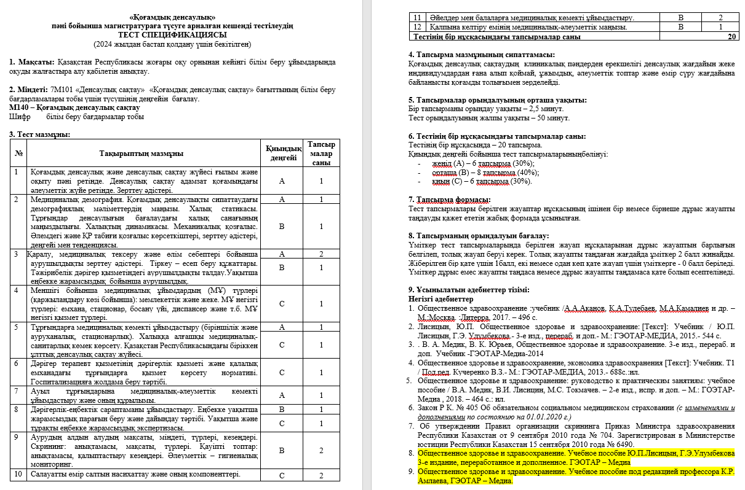
Технические спецификации тестовых заданий ОП М 140 «Общественное здравоохранение»

Slide 3
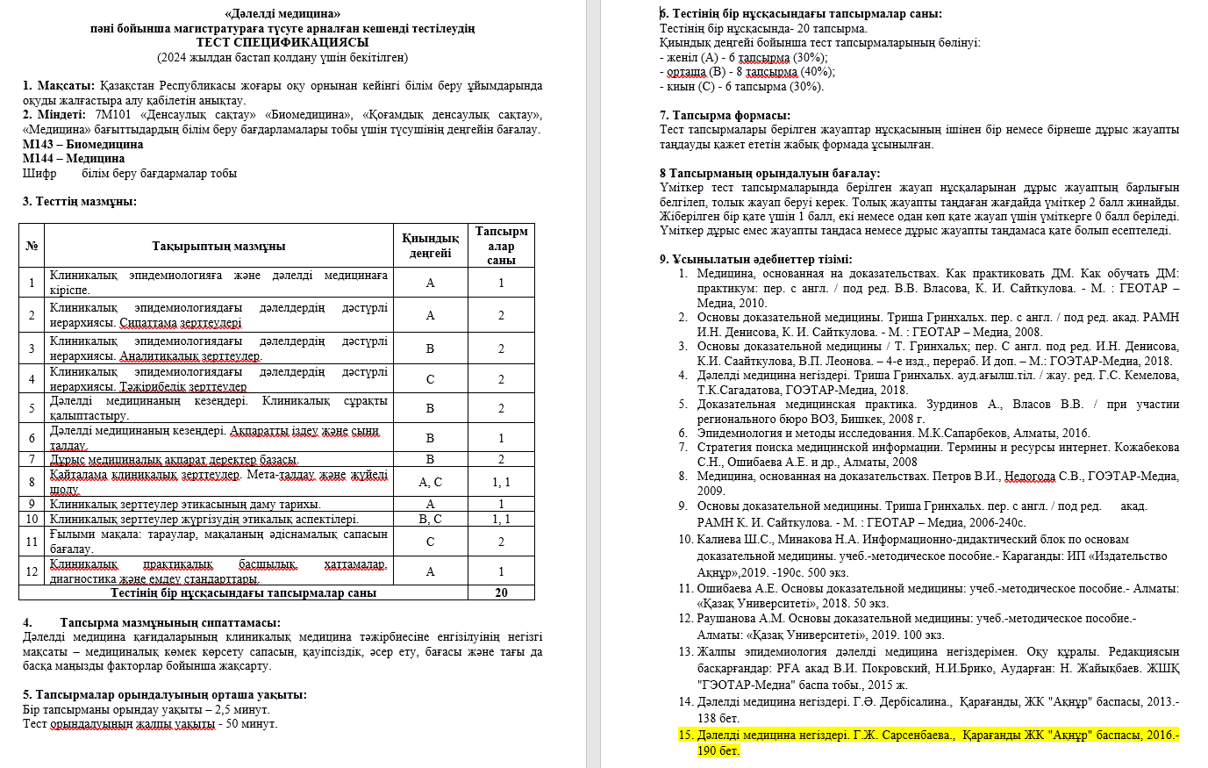
Технические спецификации тестовых заданий ОП М 143 «Биомедицина», М 144 «Медицина»

Slide 4
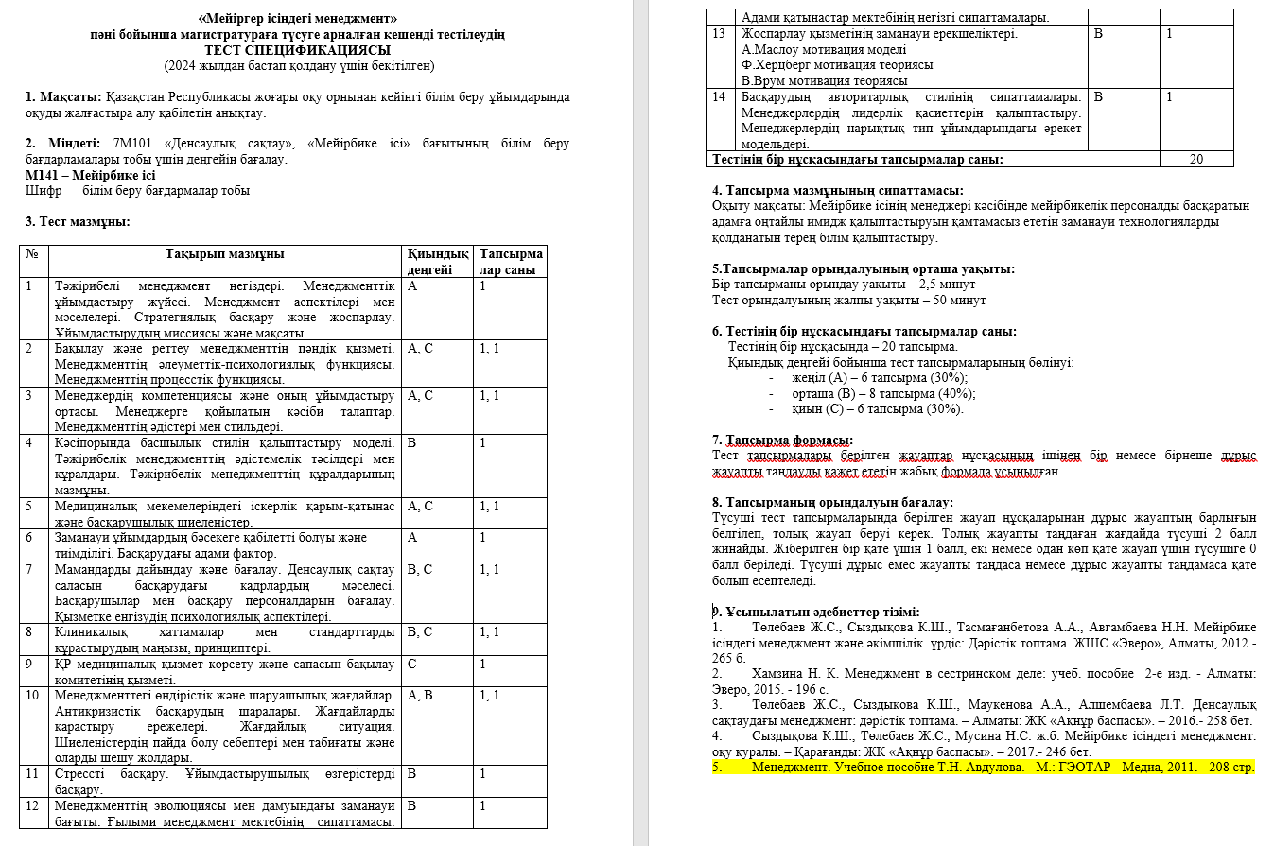
Технические спецификации тестовых заданий ОП М 141 «Сестринское дело»

Slide 5
ПРОЕКТ РЕШЕНИЯ
Учебно-методическое объединение по направлению подготовки – Здравоохранение на базе КазНМУ им. С.Д.Асфендиярова
Утвердить технические спецификации тестовых заданий комплексного тестирования для поступления в магистратуру по направлению подготовки «Здравоохранение» ОП М 140 «Общественное здравоохранение», М 143 «Биомедицина», М 144 «Медицина», М 141 «Сестринское дело».
ОВПО активизировать разработку учебных изданий для магистратуры направления подготовки «Здравоохранение» на государственном языке.
Заседание УМО по направлению подготовки здравоохранение, 23 апреля 2024

